Slide 1
Paalproef Calandkanaal
Inzicht in het last-verplaatsingsgedrag van een afmeerpaal

Slide 2
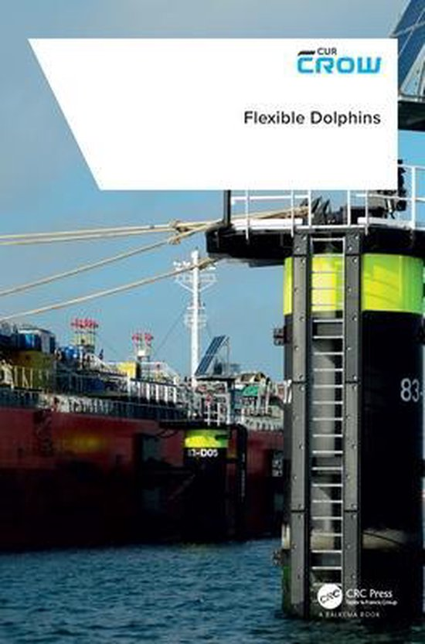
Doel van de proef
Onzekerheid in fixity check
Fixity check = voorkomen van:
  plastische grond-deformatie paalpunt, met als gevolg
  bijdrage aan energieopname en/of
  permanente paalverplaatsing
Huidige ontwerpmethode conform CROW Flexible Dolphins waarschijnlijk conservatief → (te) lange palen
Inzicht krijgen in gedrag herhaaldelijk belasten (ontlast-herbelast stijfheid)

Slide 3
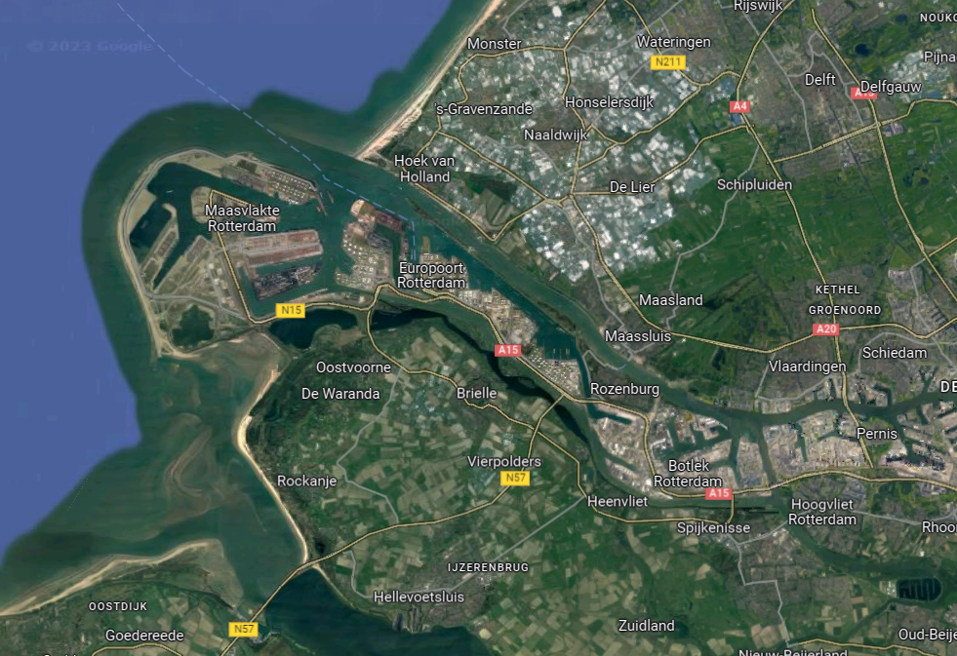
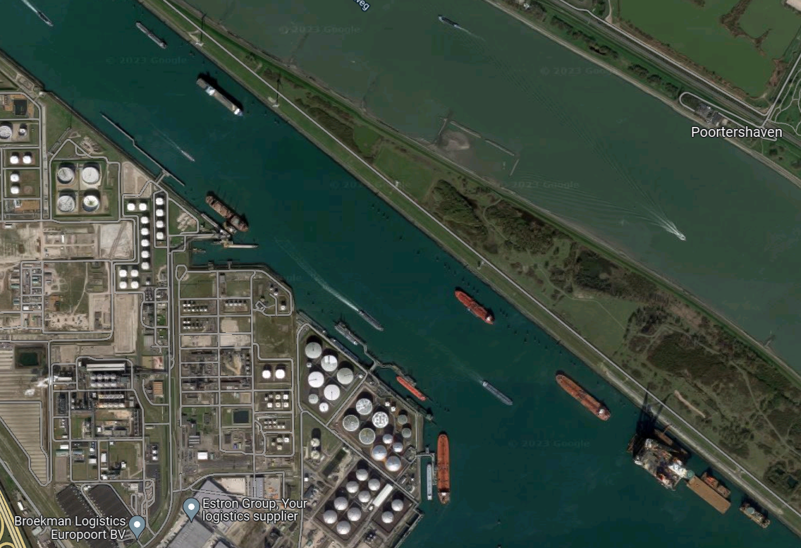
Kans voor de proef
Realisatie nieuwe/uitbreiding ligplaatsen in Calandkanaal
Makkelijk plaatsen sensoren op te installeren afmeerpalen
Geen downtime voor palen die al in gebruik zijn
Paalproef

Slide 4
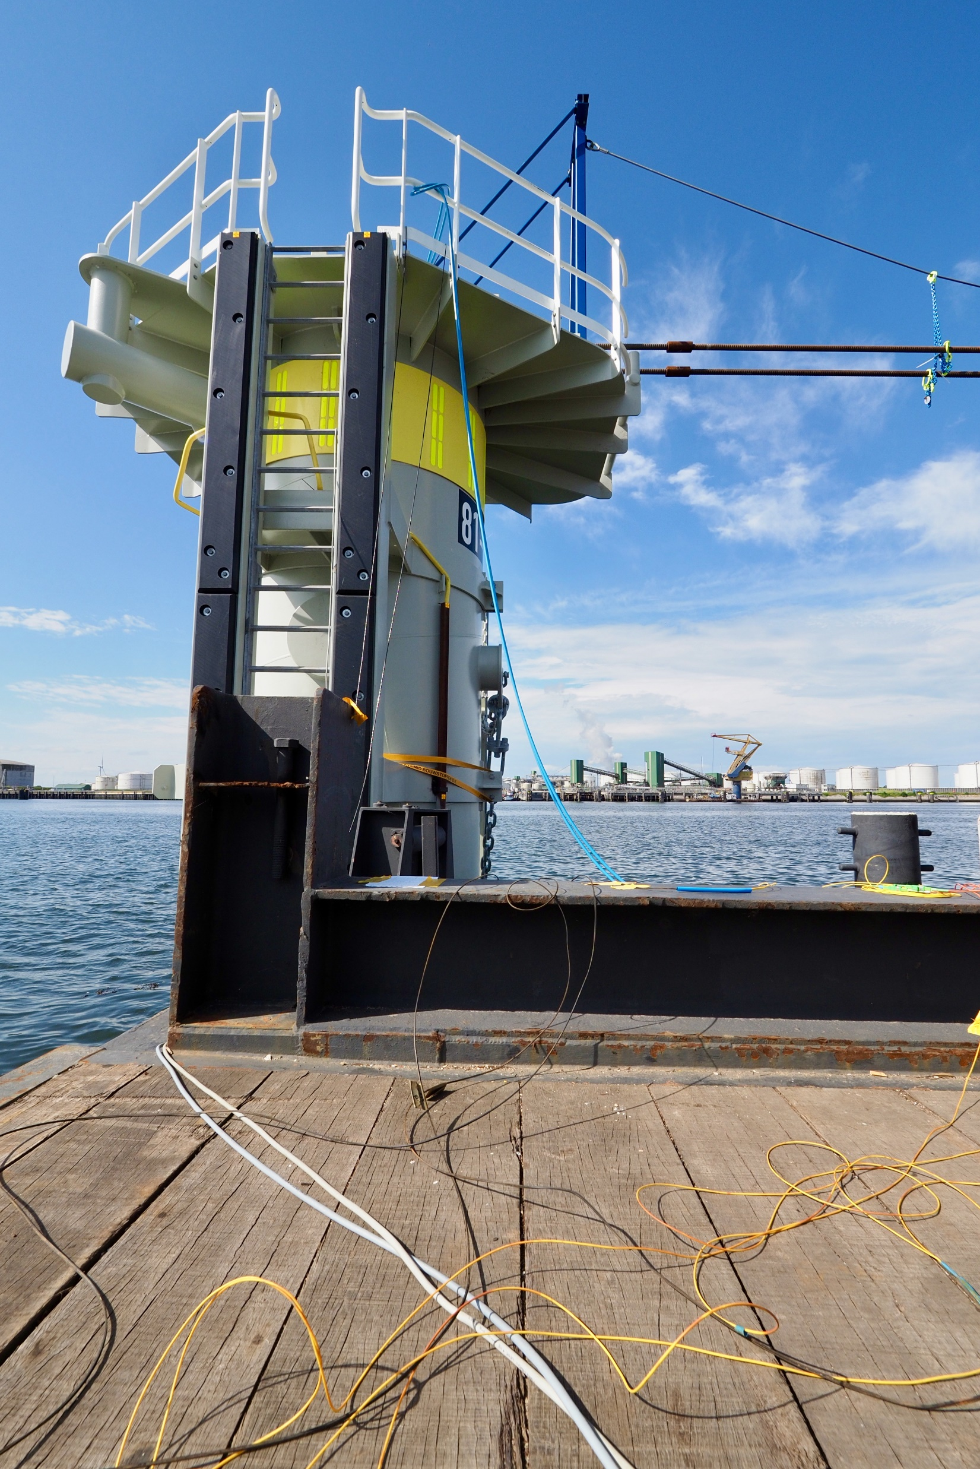
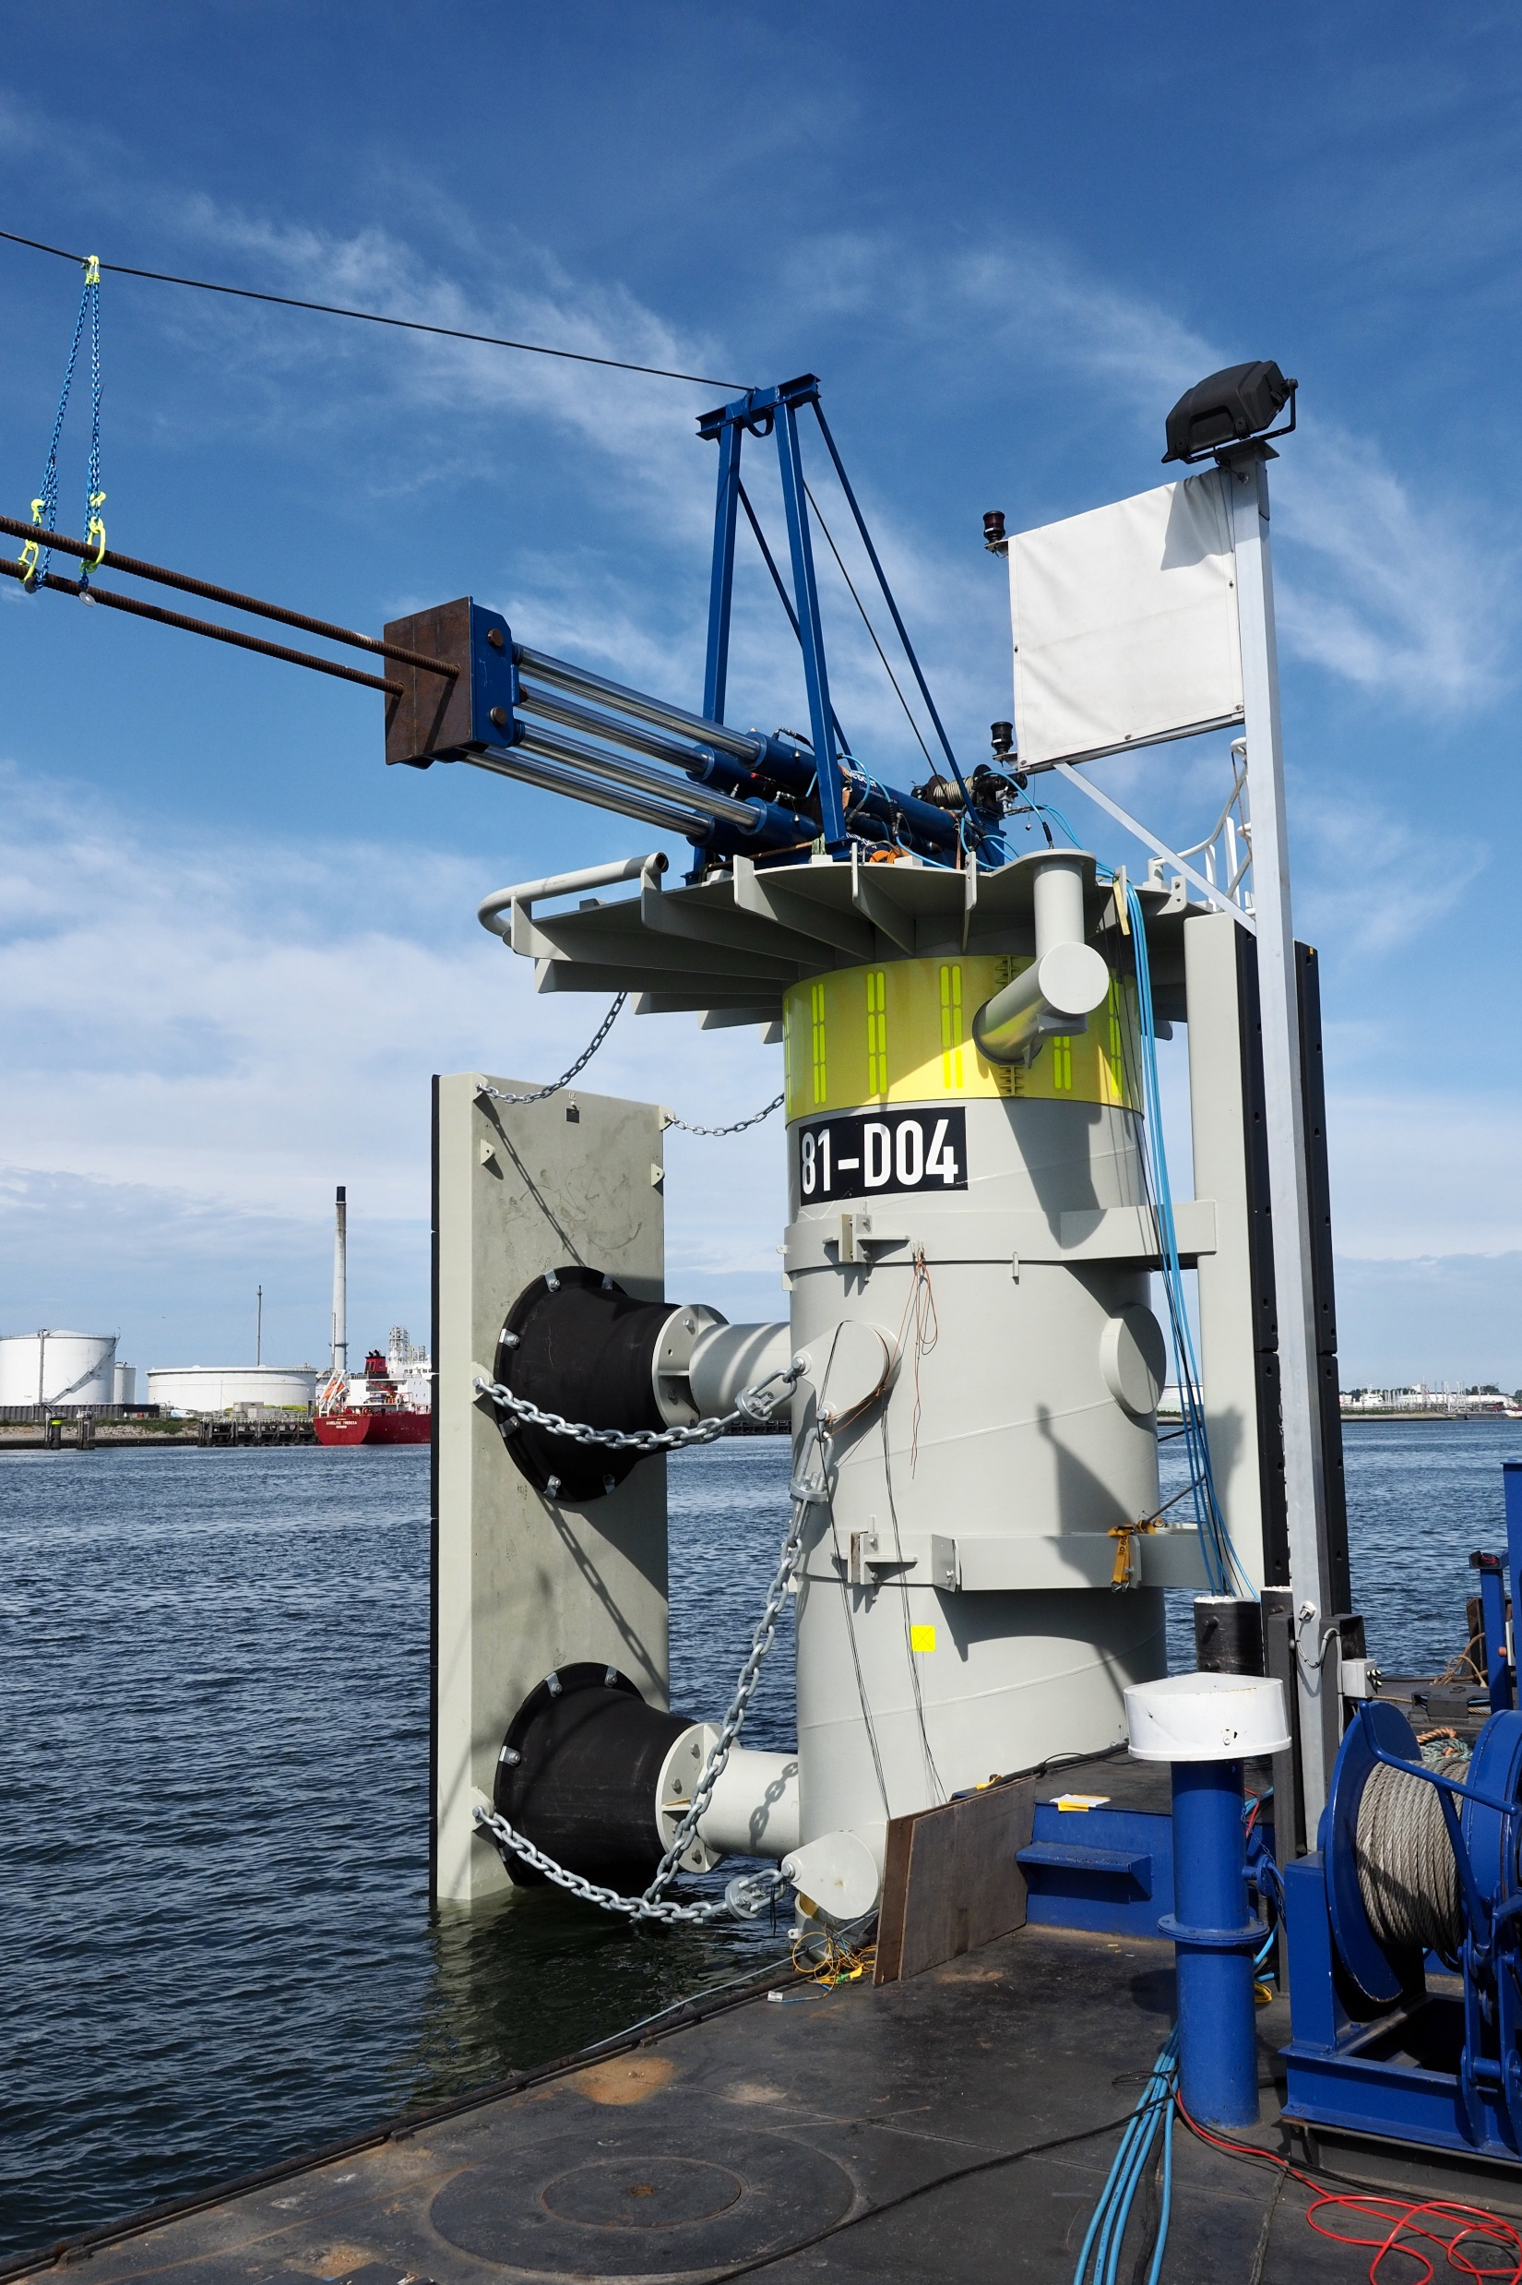
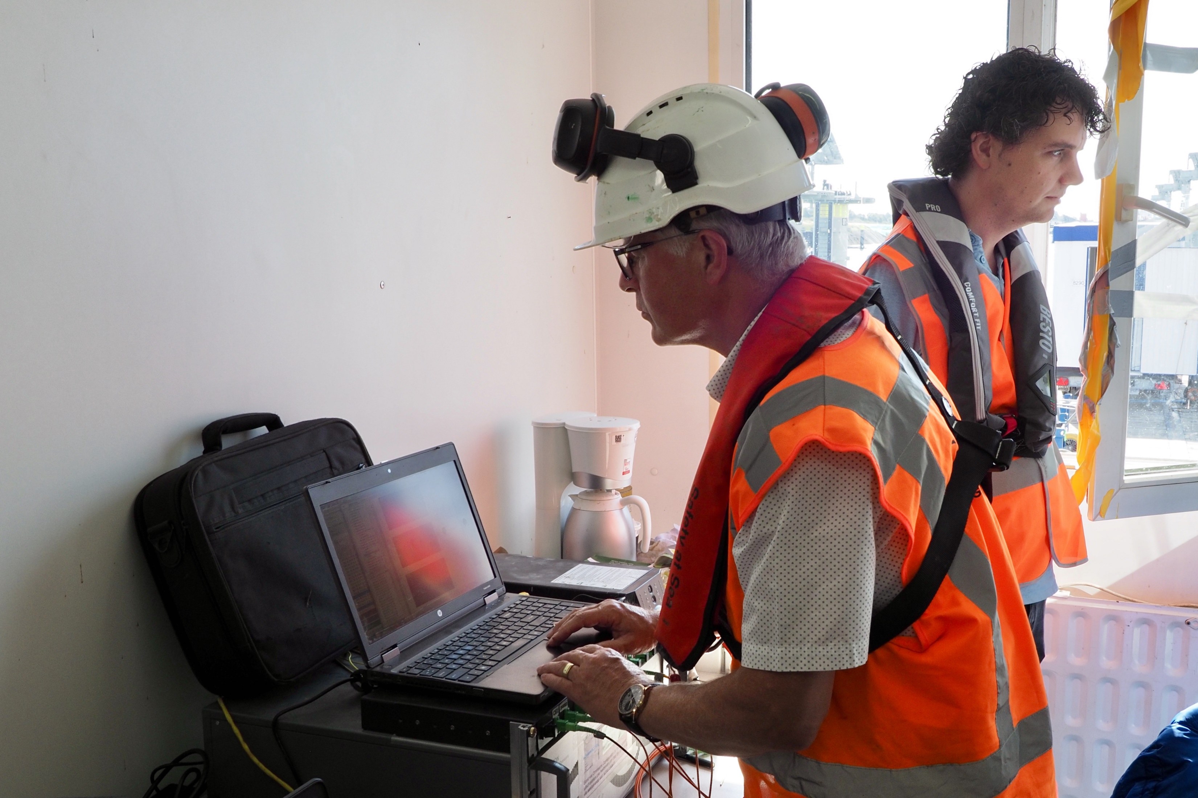
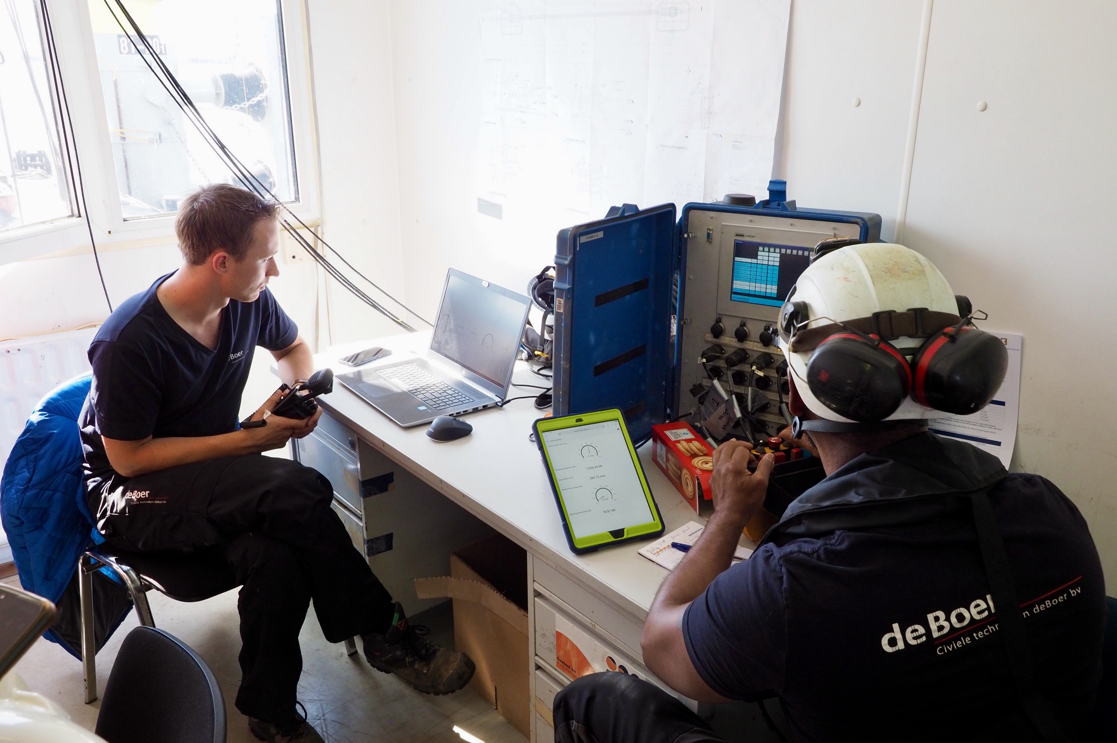
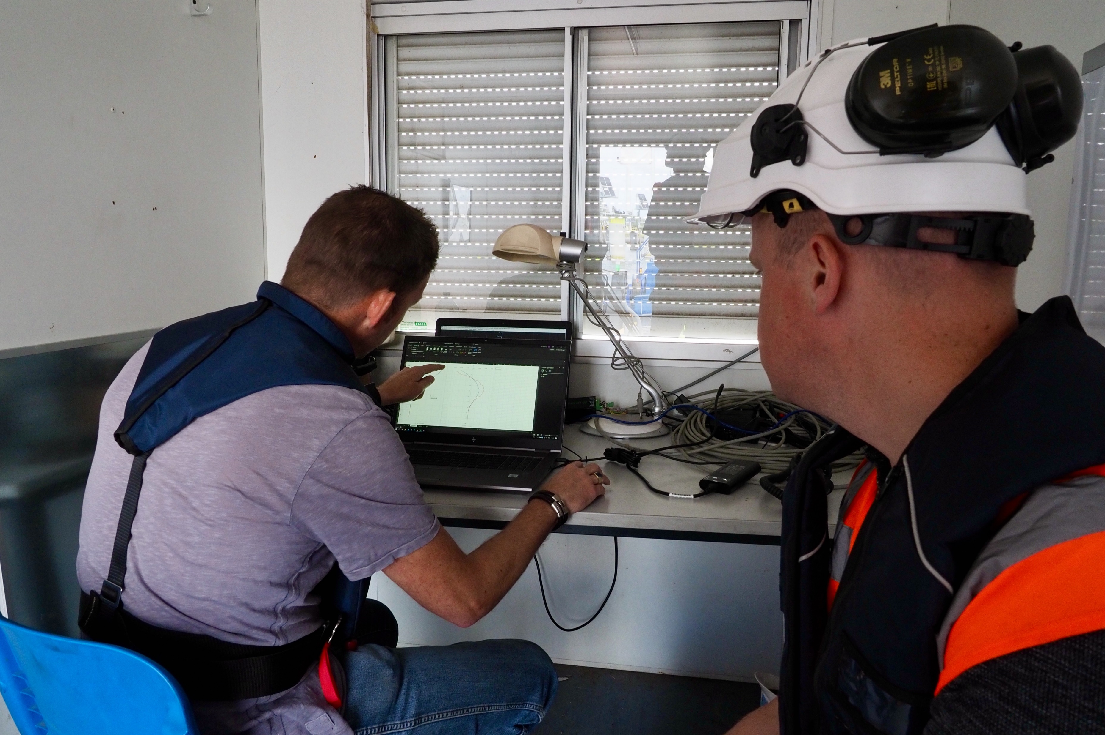
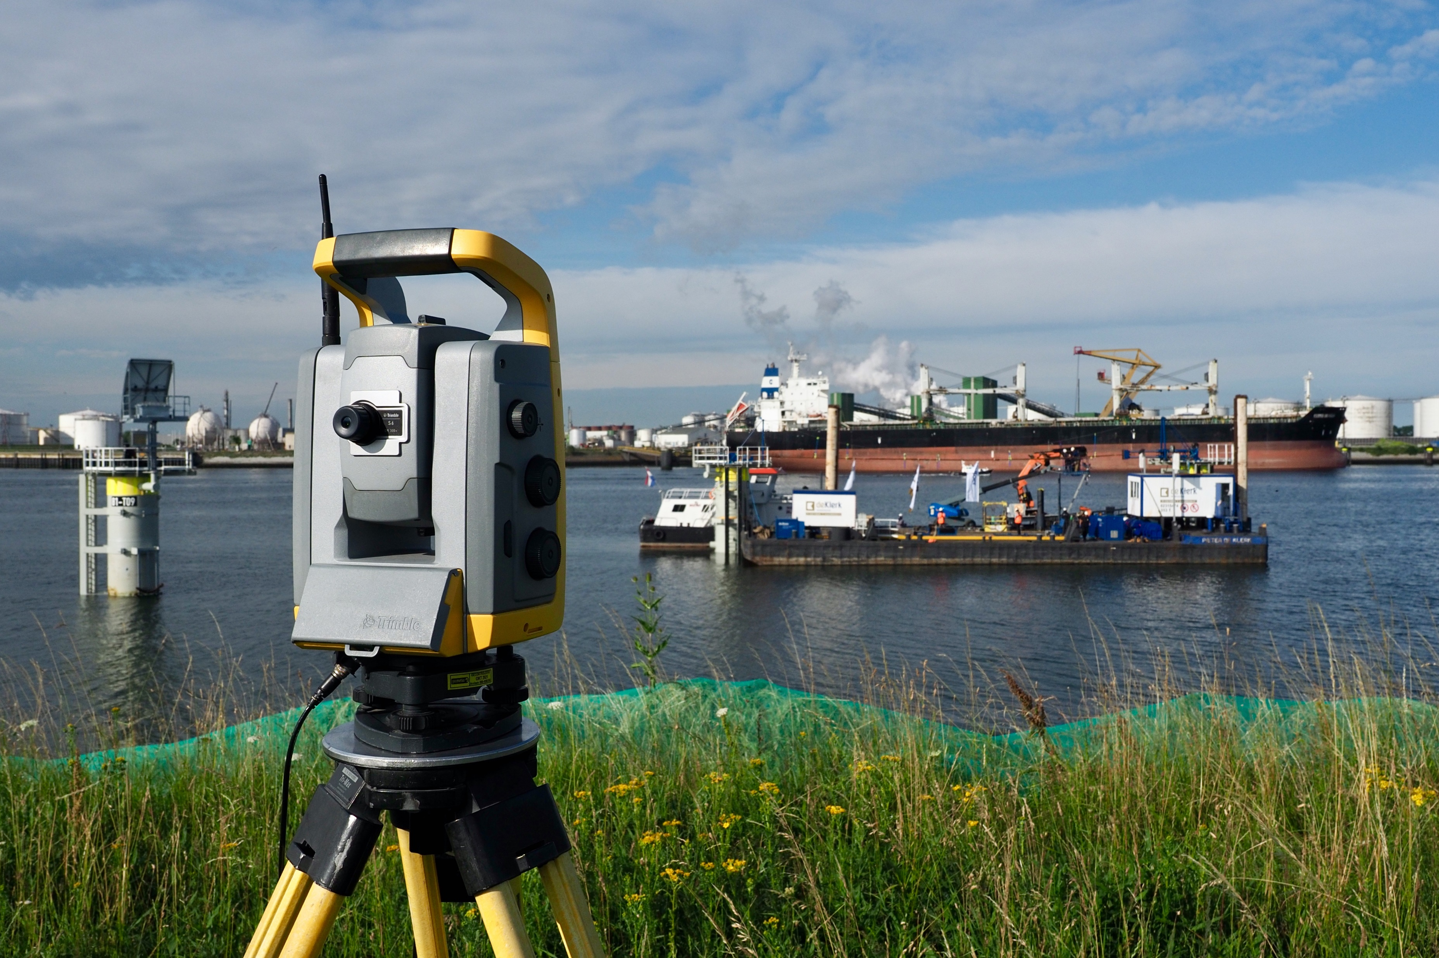
Proefopstelling
Hangbrug-constructie
(tegen doorhangen)
Meetpunten total station
Deskundige & enthousiaste crew
SAAF
3x WSM’s
Vijzel 2 m
2x GEWI Ø 57,5 mm
4x glasvezel (rek) meting
(binnen buis)

Slide 5







Samenwerking
Opdrachtgever
SCB, predictie & postdictie
Ontwerp & uitvoering
Vijzel
Glasvezelmeting & waterspanning
SAAF-meting

Slide 6
Belastingschema & predictie
Restverplaatsing acceptabel voor HbR
Stap | 1 | 2 | 3 | 4 | 5 | 6 | 7 | 8 | 9
% UGT troskracht | 40% | 55% | 70% | 80% | 90% | 90% | 90% | 90% | 90%
Belasting [kN] | 810 | 1114 | 1418 | 1620 | 1823 | 1823 | 1823 | 1823 | 1823

Slide 7
Uitvoering paalproef 30 juni 2022
Cilinderslag tot ca. 1,5 m
Paalverplaatsing ca. 0,7 m
Predictie ca. 1,0 m

Slide 8
Aanvullend grondonderzoek
Sonderingen (installatie-effect?), boringen
Labonderzoek (o.a. triaxiaalproeven met ontlast-herbelast trap)

Slide 9
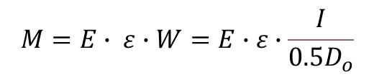
Rekmetingen
Sprongen in rekmetingen t.p.v. overgang wanddikte
$$M=E∙ ε∙W=E∙ε∙\frac{I}{0.5D_{o}}$$

Slide 10
Teruggerekende kracht in de tijd

Slide 11
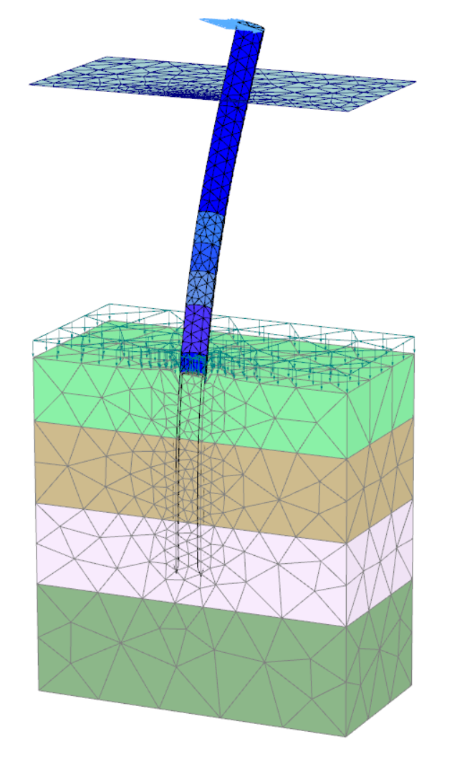
Vergelijking meetdata – Plaxis 3D (belast)

Slide 12
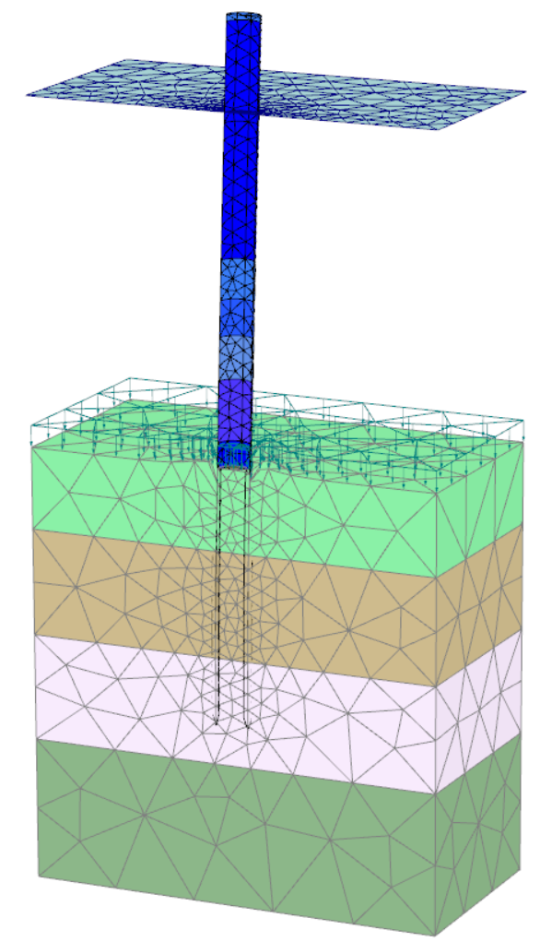
Vergelijking meetdata – Plaxis 3D (ontlast)

Slide 13
Ontlast-herbelast gedrag – meting

Slide 14
Ontlast-herbelast gedrag – Plaxis 3D

Slide 15
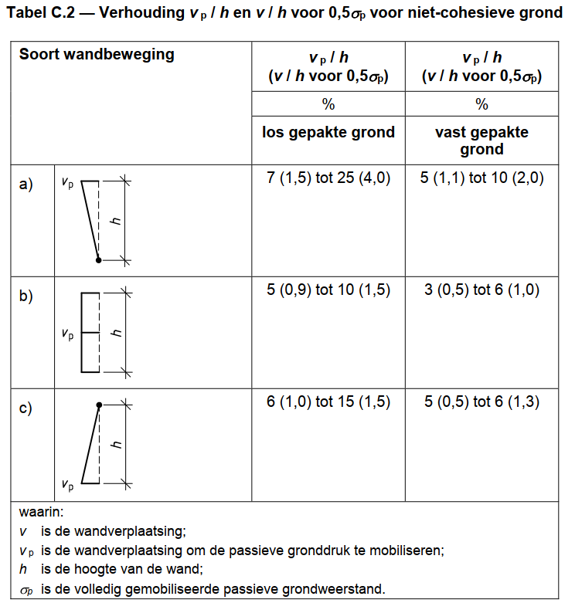
Fixatiecriterium
F
Oude check
< 2% verschil in verplaatsing bij 5D langere paal
Nieuwe check
Verenmodel:
  <50% mobilisatie σ_{p} bij paalpunt
3D EEM:
  v_{p} / h < criterium
  NEN 9997-1 bijlage C.3
h
<50% σ_{p}
v_{p}

Slide 16
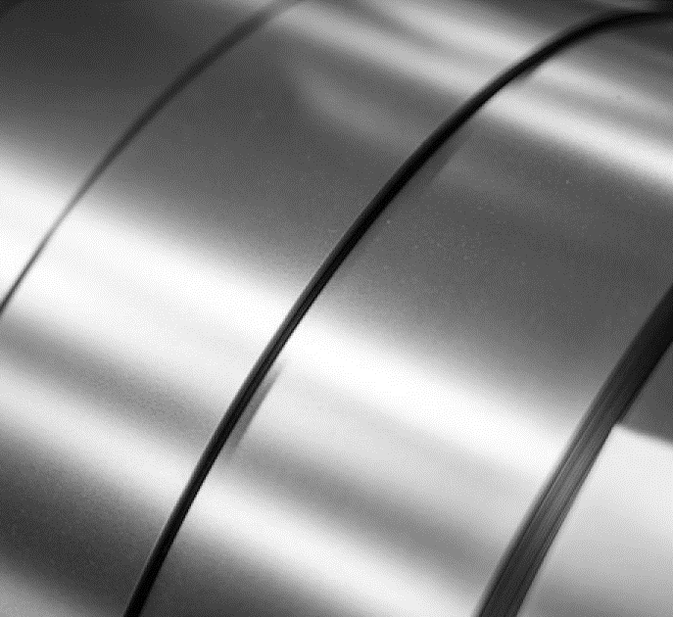
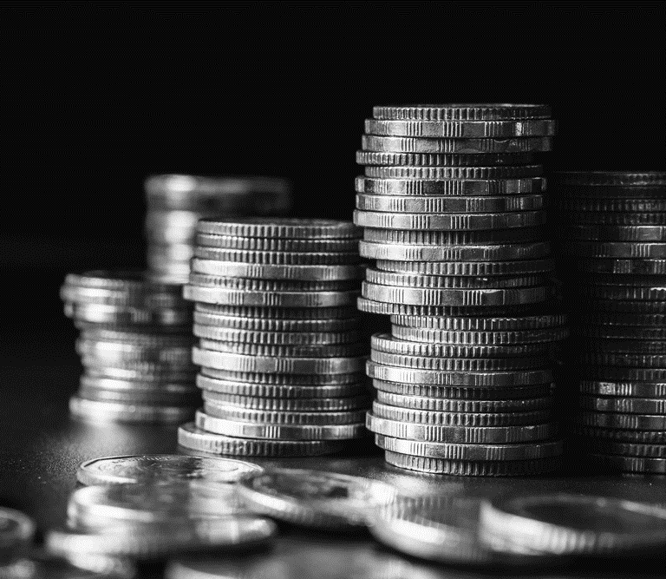
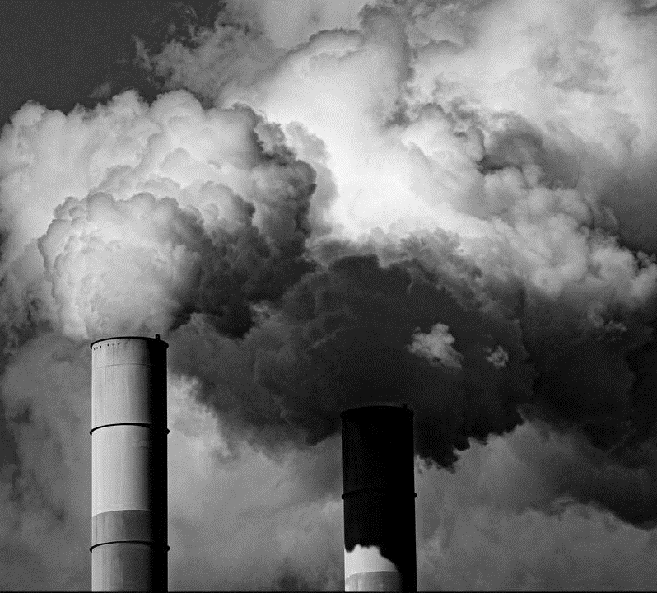
Optimalisatie nieuw fixatiecriterium
13,4 ton/paal (-12,4 %)
21.700 EUR/paal
14,7-29,5 ton CO₂/paal

Slide 17
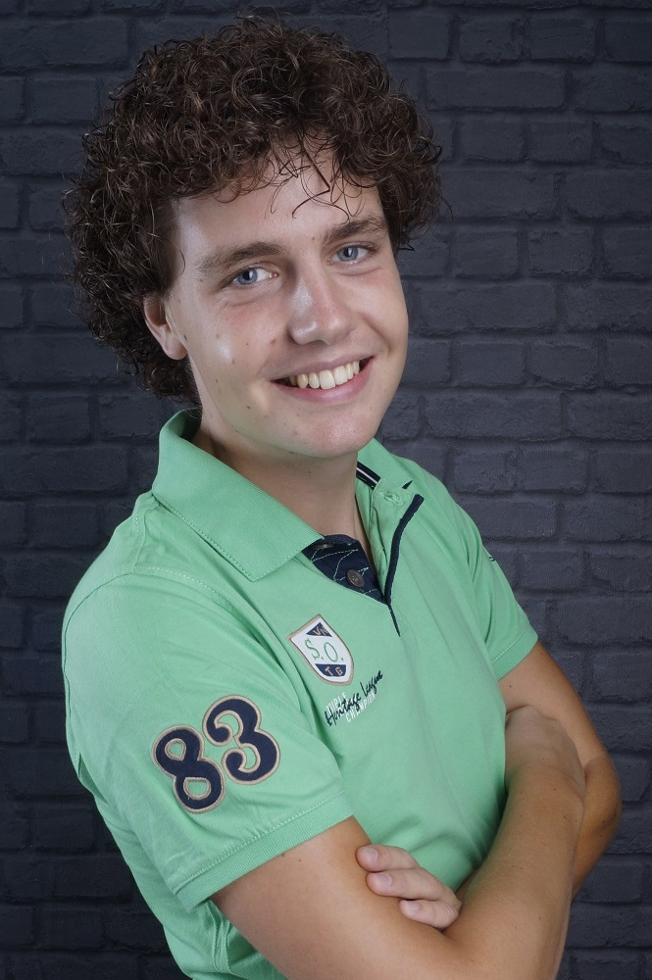
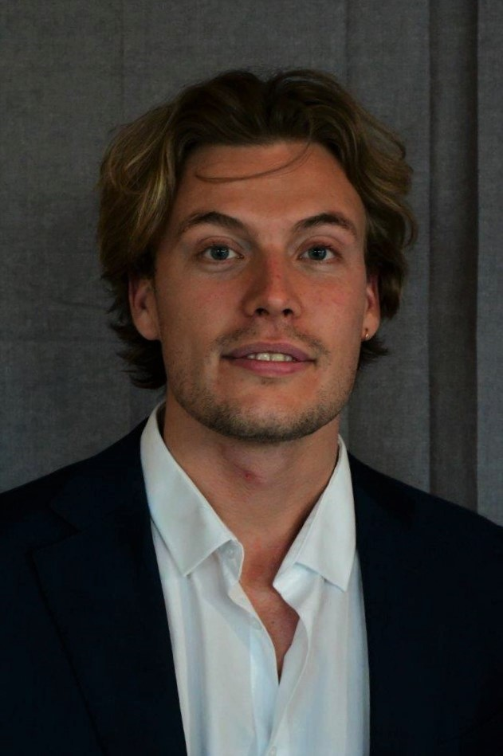
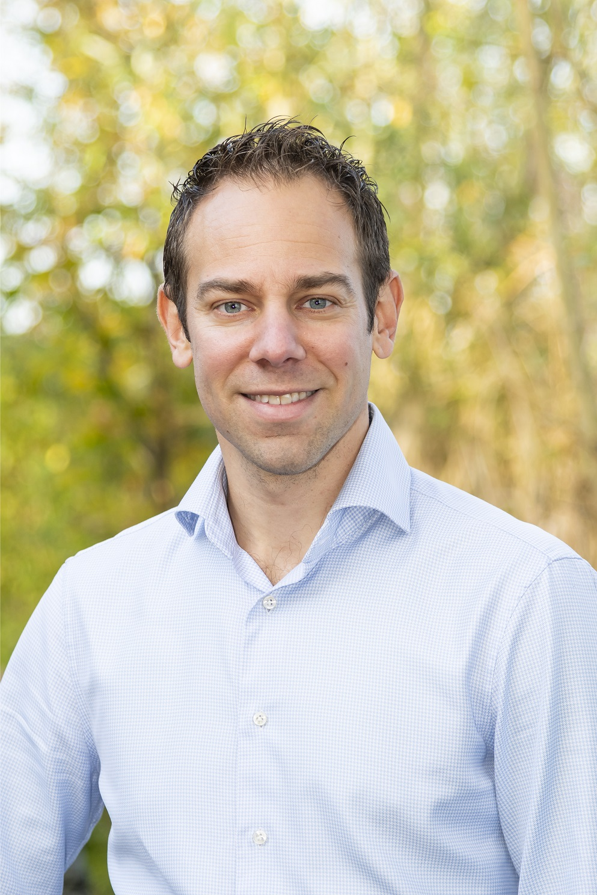
Meer weten?
jasper.sluis@witteveenbos.com
pieter.griffioen@witteveenbos.com
aa.roubos@portofrotterdam.com

